Slide 1
ادارة السمعة: التنمر في مكان العمل bullying in the workplace & reputation management
وهي جزء من متطلبات مادة ادارة الموارد البشرية الكورس الاول
مقدمة من قبل طلبة الدكتوراه
مصطفى اكرم حنتوش
إلى
أ.م.د. سمية عباس مجيد المحترمة

Slide 2


Slide 3

غالبًا ما يتم تعريف سلوكيات التنمر في مكان العمل على أنها سلوكيات غير لائقة أو غير معقولة
1- الاساءة اللفظية 2- المضايقات 3- الاستبعاد 4- التصاعدي

Slide 4
ثانياً: أهمية القوة والتبعية في سلوك التنمر في مكان العمل
تشكل القوة واستخدامها مفهومًا مركزيًا عند مناقشة العلاقات في المنظمات ، وهي ذات صلة بشكل خاص بأي مناقشة حول التنمر في مكان العمل. يمكن أن تشمل اختلالات القوة العجز النسبي للأهداف (الضحايا). يرتبط مفهوم التبعية ارتباطًا وثيقًا بالسلطة. الأهم من ذلك ، أن اعتماد الهدف على الجاني يؤدي إلى اختلال توازن القوة الضروري لحدوث التنمر. على الرغم من التبعية (والقوة) التي تحدث في اتجاهات متعددة (لأعلى ولأسفل وأفقياً) ،

Slide 5
تأثيرات التنمر في مكان العمل
تأثير التنمر في مكان العمل على الأهداف(المتنمر عليهم)
تأثير التنمر في مكان العمل على المنظمة
تأثير التنمر في مكان العمل على الشهود

Slide 6


Slide 7
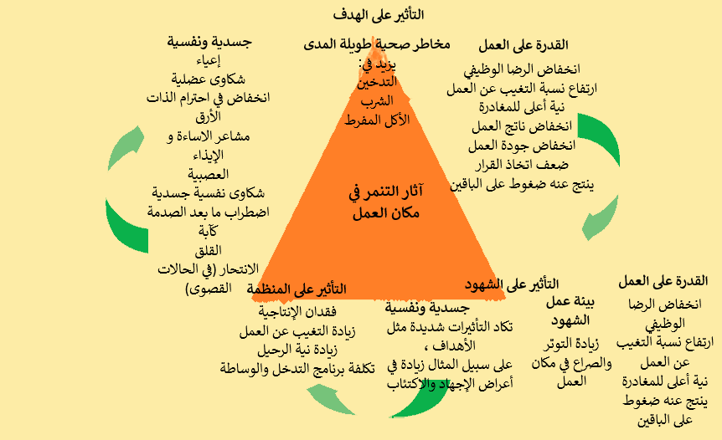

Slide 8
1- المستوى الفردي Indivdual level
رابعاً: مقدمات التنمر في مكان العمل
التفاعلات بين المتنمرين والأهداف
المجموعة والمستوى البيئي
التنمر الإداري

Slide 9


Slide 10
